Slide 1
Проверь себя
«Мир цвета»

Slide 2
Свет, полутень, тень…
Все ли приемы, используемые для передачи объема предмета, перечислены?

Slide 3
2. Наиболее освещённая часть предмета:
А) свет;
Б) полутень;
В) блик.

Slide 4
3. Место перехода от света к тени:
А) блик;
Б) рефлекс;
В) полутень.

Slide 5
4. Самое светлое пятно на освещённой части:
А) свет;
Б) блик;
В) тень.

Slide 6
5. Тень от предмета на той поверхности, где он расположен:
А) тень;
Б) падающая тень;
В) полутень.

Slide 7
6. Самая затемнённая часть предмета:
А) полутень;
Б) тень;
В) свет.

Slide 8
7. Что означает художественный термин «рефлекс»?
А) яркое светлое пятно
Б) положение головы человека
В) светлая полоса, граница между двумя тенями

Slide 9
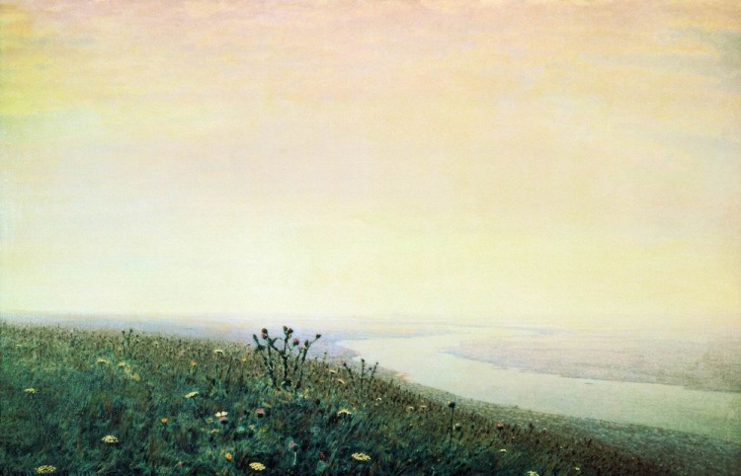
8. Какое время суток изобразил А.И. Куинджи?
А) утро;
Б) день;
В) вечер;
Г) ночь.

